Slide 1

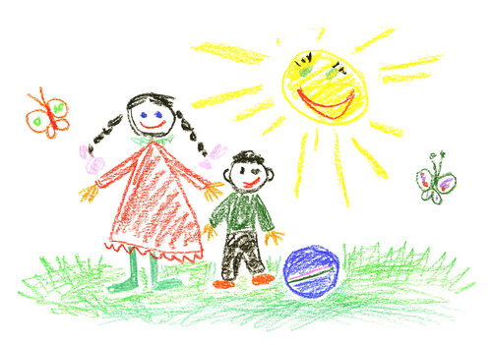
Knjiga strana 50 do 55
Kreiranje fajla u paint-U

Slide 2
nakon današnjeg časa moći ćete da:
pokrenete program za crtanje;
prepoznate osnovne elemente iz radnog okruženja u programu i prilagodite ih;
sačuvate fajl na određenoj lokaciji.
Notes:
šta će učenici uraditi/naučiti na času

Slide 3
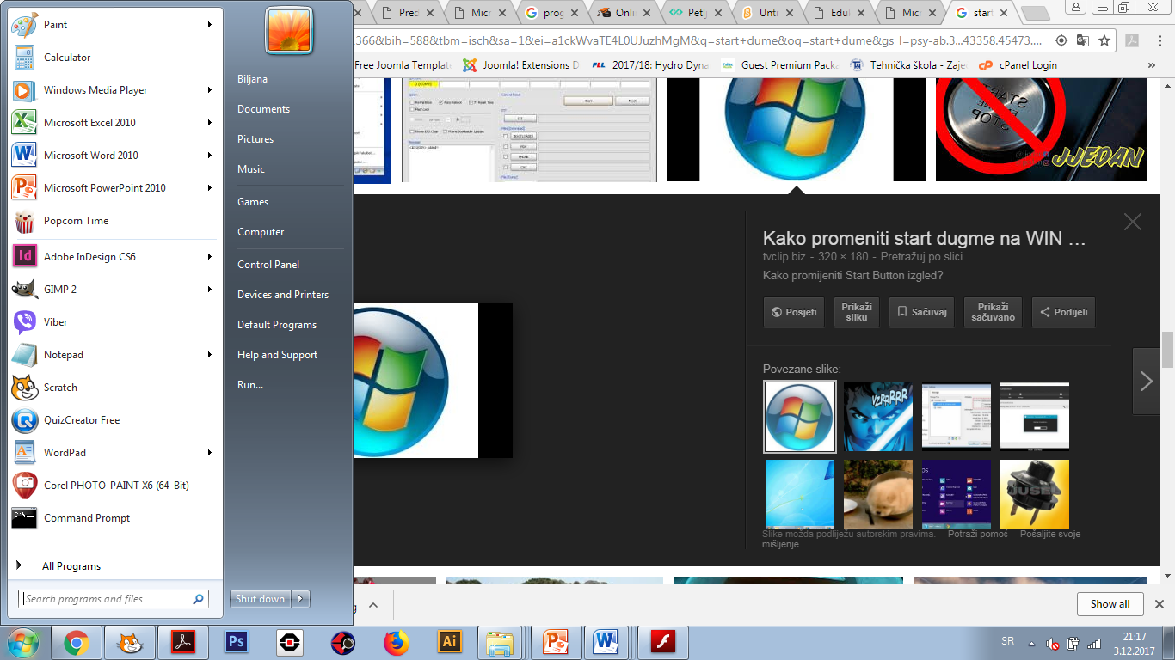


Kako pokrećemo program paint?
klik na dugme
zatim na ikonu

Slide 4
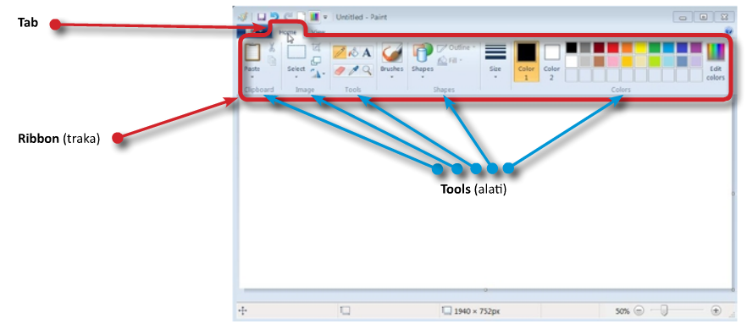
Radno okruženje paint-a

Slide 5
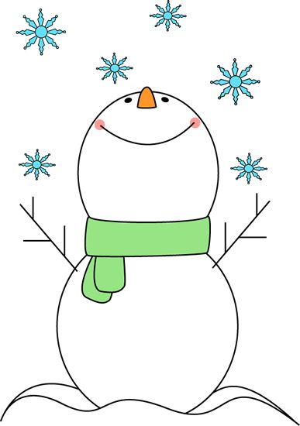

vježbamo
Da li možeš nacrtati jedan zimski dan? Koristi se raznim bojama i oblicima četkica.
Neka čarolija počne ☺

Slide 6
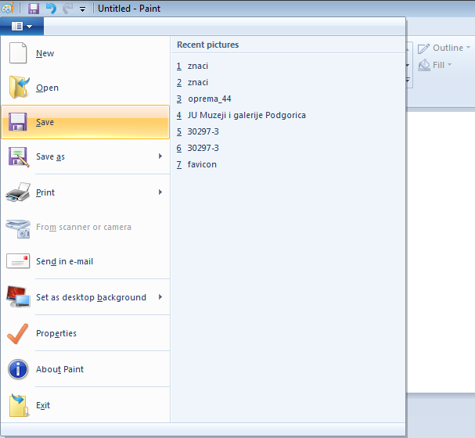
Kako Čuvamo crtež?
1
2

Slide 7
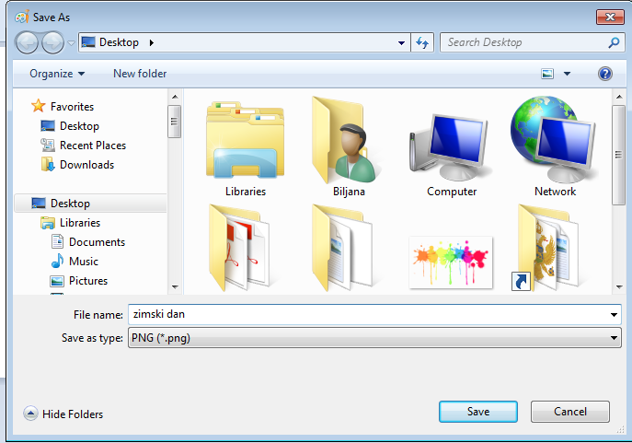
Kako Čuvamo crtež?
3
4
5

